Slide 1
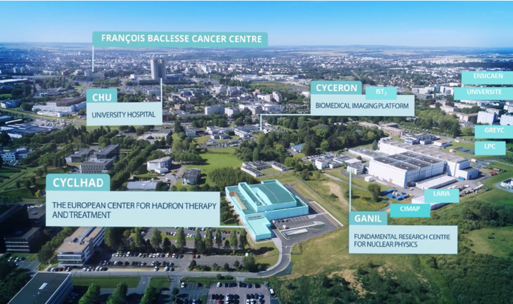
Cyclhad Plateformes d’irradiation précliniques a Caen

Slide 2
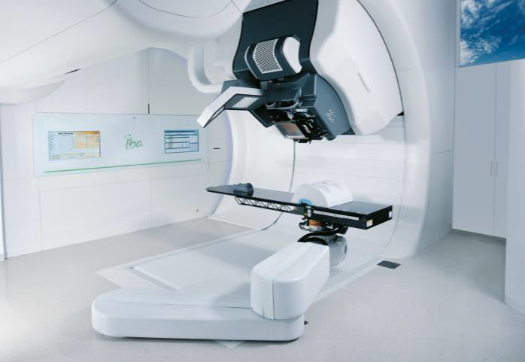
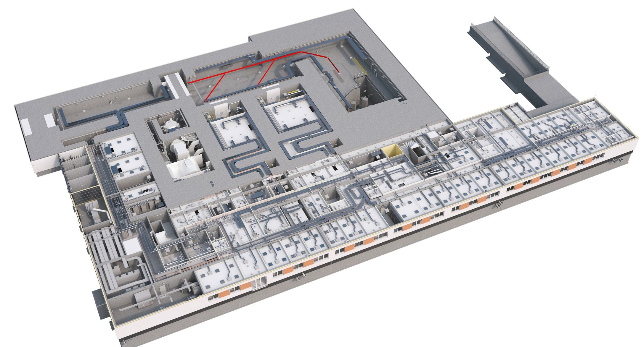
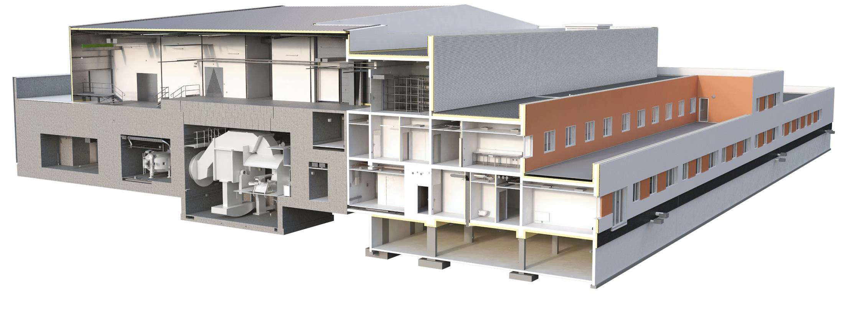
Cyclhad c’est quoi?
Une société privée
qui délivre du faisceau de proton à 220 MeV avec le Proteus One pour le traitement
1er patient 2018 (Client principal Baclesse)
Possibilité d’accéder au faisceau en dehors des horaires cliniques et de maintenance dans la salle de traitement (payant)
qui délivrera (2028?) des faisceaux de qualité clinique de proton à 250 MeV et alpha, carbone à 400 MeV/n avec le C400.
Conditions d’accès ?????

Slide 3
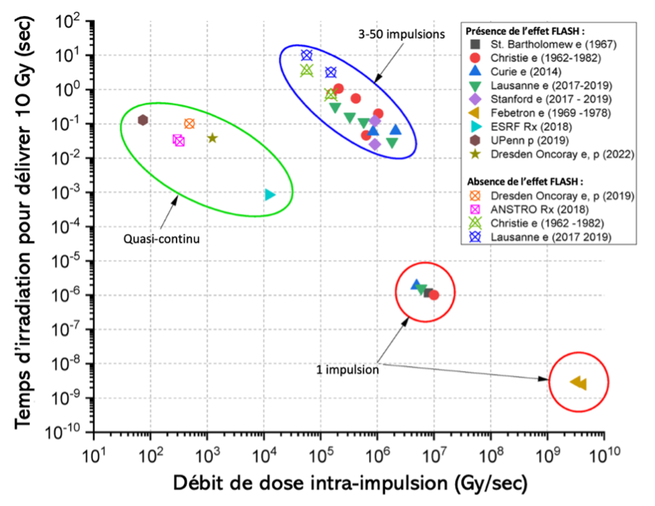
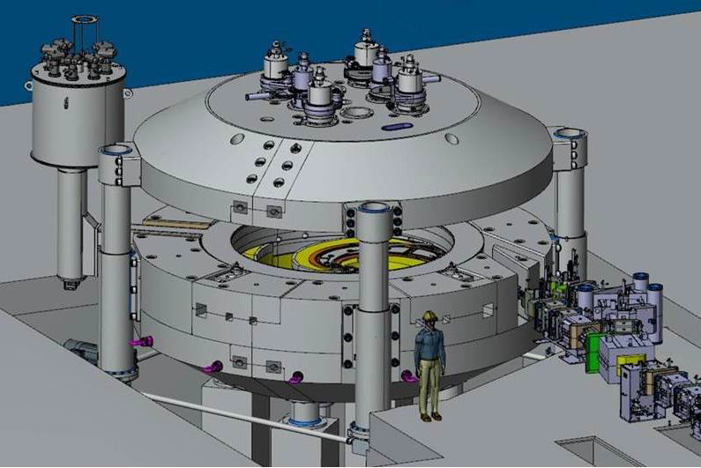
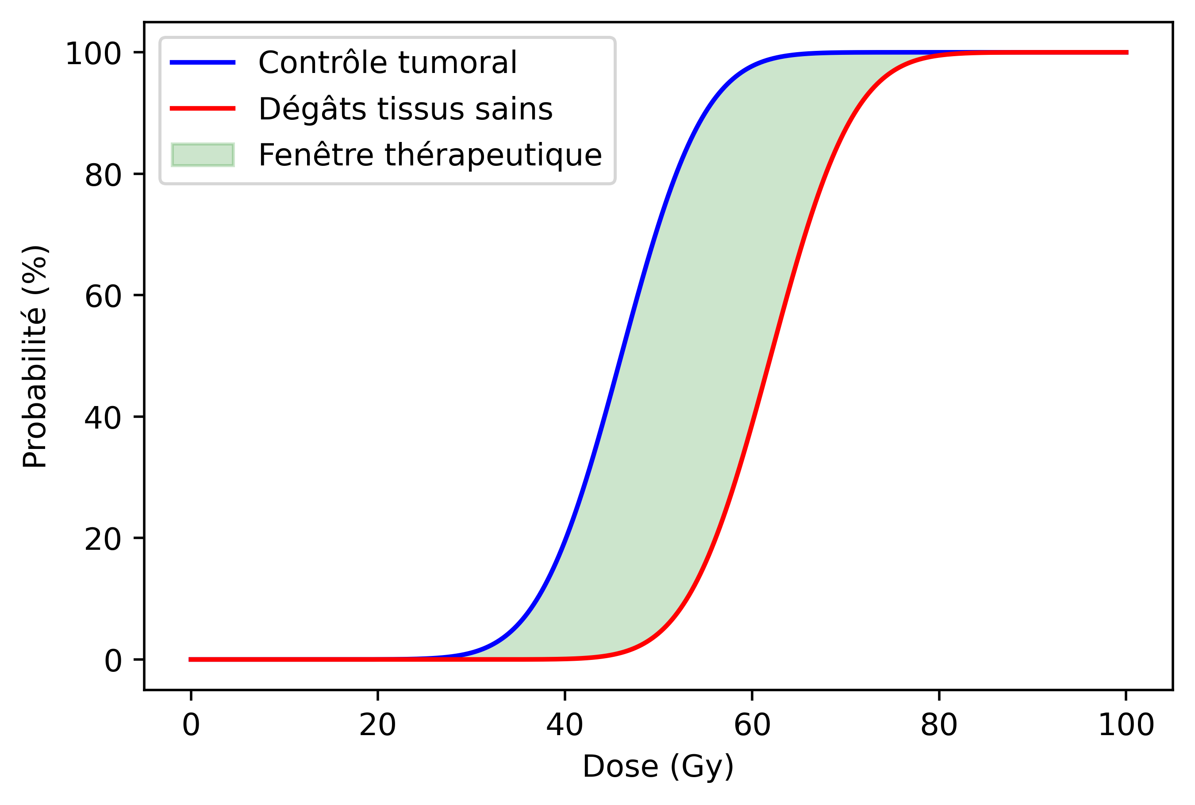
Contexte et particularité
Actuellement 17 centres de Carbonethérapie dans le monde en fonctionnement
Japon (7), Chine (4), Corée du sud (1), Taiwan (1), Europe(4)
Le C400 un accélérateur unique au monde.
Seul centre de thérapie basé sur un cyclotron cryogénique (faisceau continue)
Construit par Nha
Structure faisceau permet des irradiations Flash
« Sparing effect »: protection des tissus sains, ouverture de la fenêtre thérapeutique
B_{max}=3,5 T – 700 tonnes – $⊘$=6,6 m

Slide 4
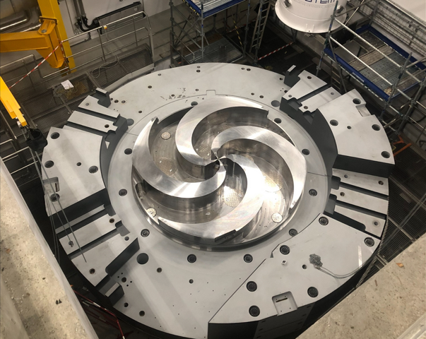
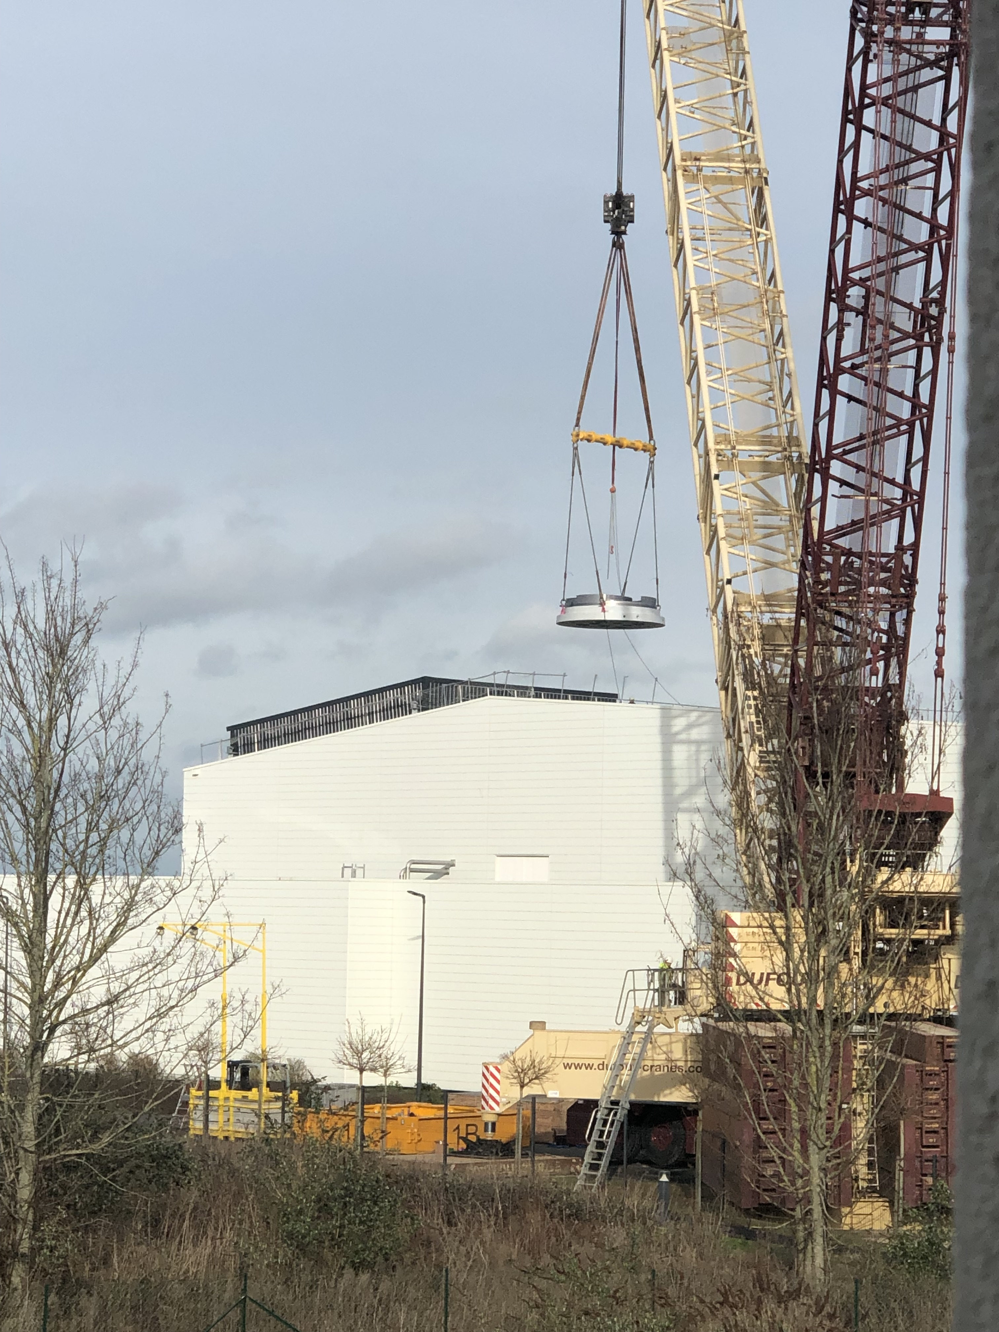
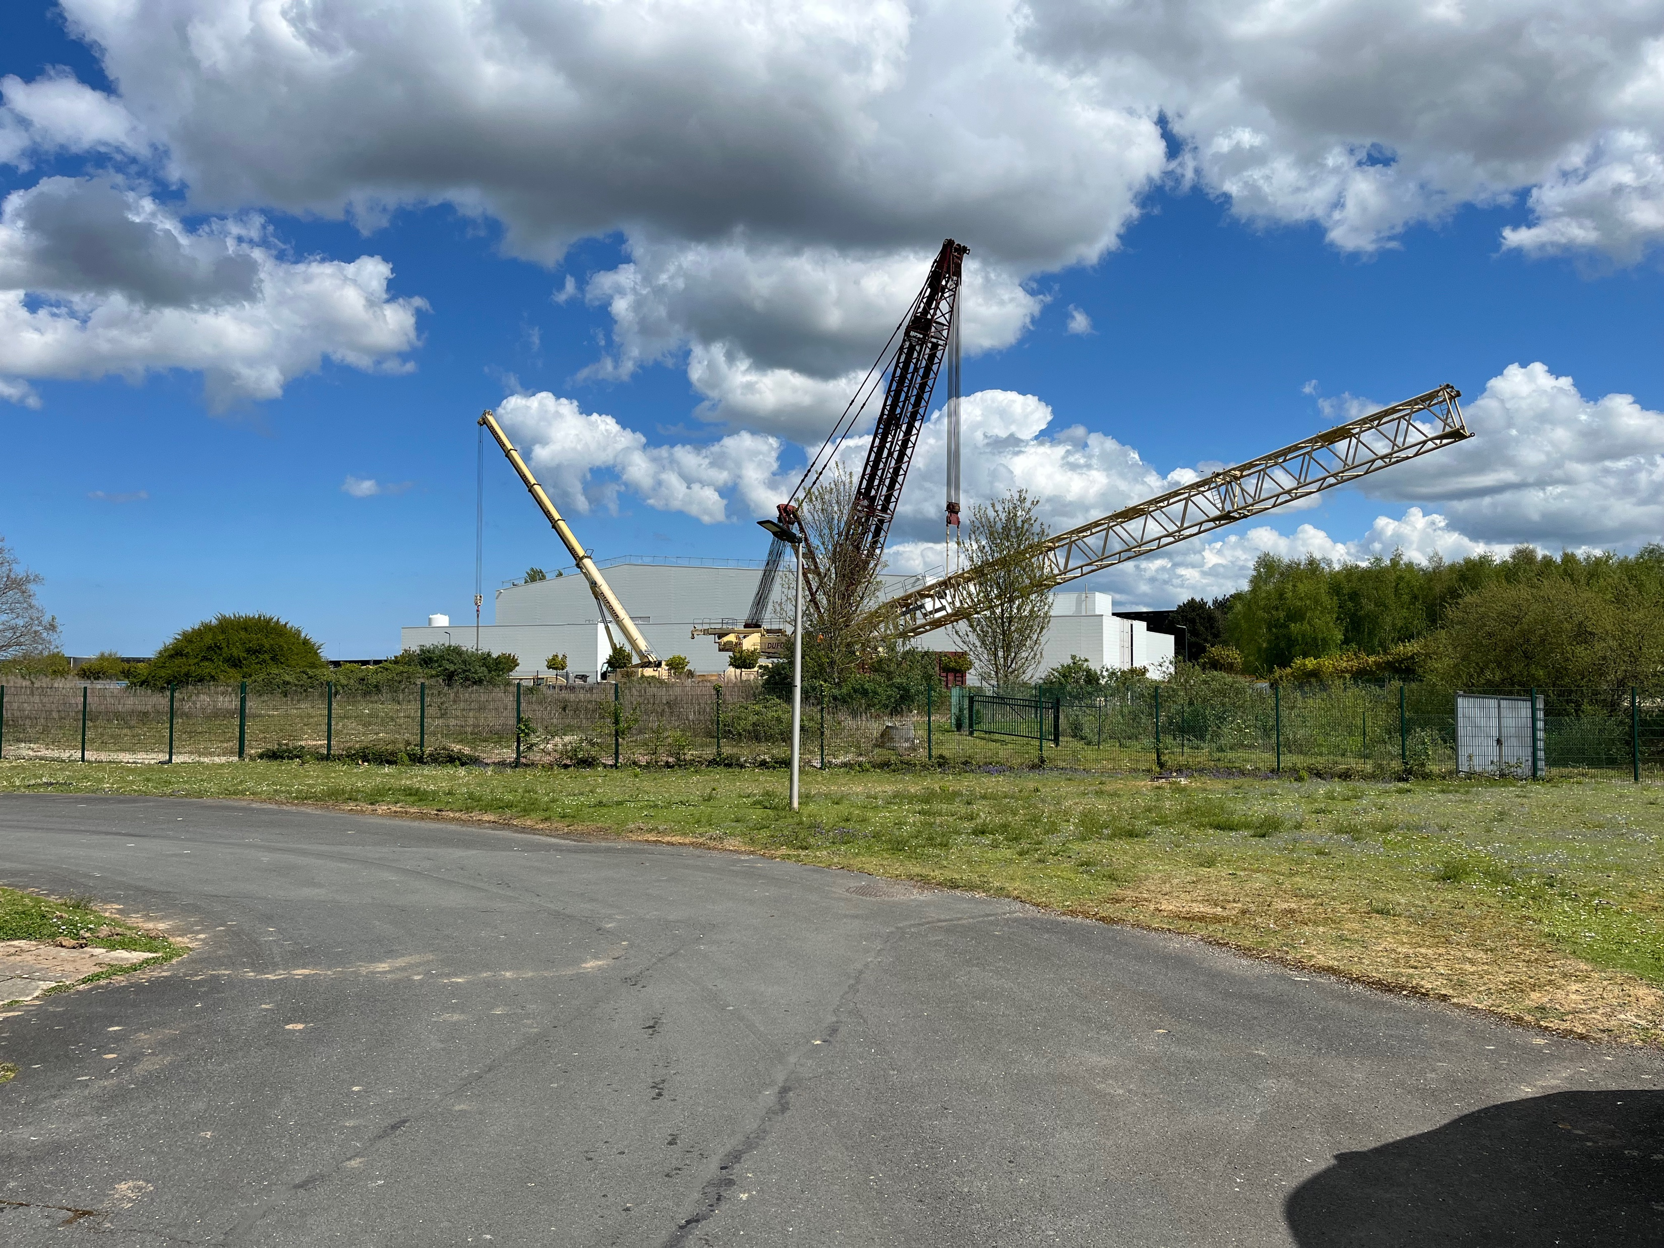
Non le C400 n’est pas l’Arlésienne de Caen!
En cours d’installation
Mise en froid d’ici la fin d’année
Carte de champs
Reprise mécanique des aimants
1^{ére} extraction du faisceau carbone prévue au printemps 2026
Ptcog 2026 à Deauville
Livraison finale à Cyclhad en 2028
Faisceaux cliniques p, C
Implication du LPC à moyen terme
Mesure de la pureté du faisceau pour NHa
Collaboration envisagée à plus long terme avec Nha sur l’imagerie alpha
Février 2025
Février 2024
Avril 2025

Slide 5
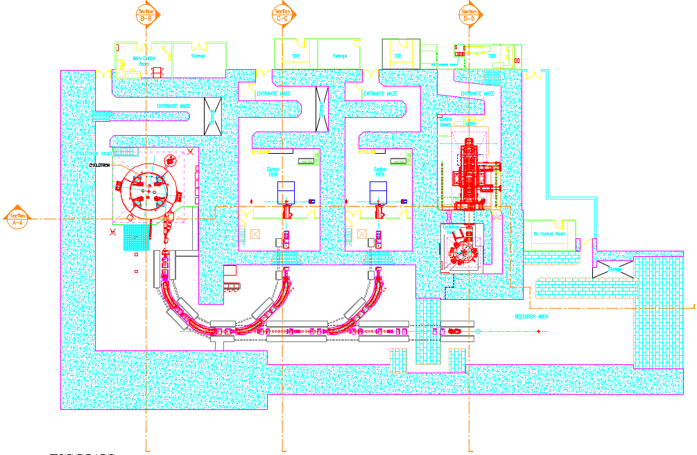
L’infrastructure autour du C400
Les faisceaux autres que protons sont dédiés à la recherche
Salles de radiobiologique et cliniques dans des conditions cliniques
A terme, ces deux salles seront certainement utilisées pour le traitement
Salle B10 vide
Salle “Radiobiologie”
Salle “Clinique”
Salle “Physique” B10

Slide 6
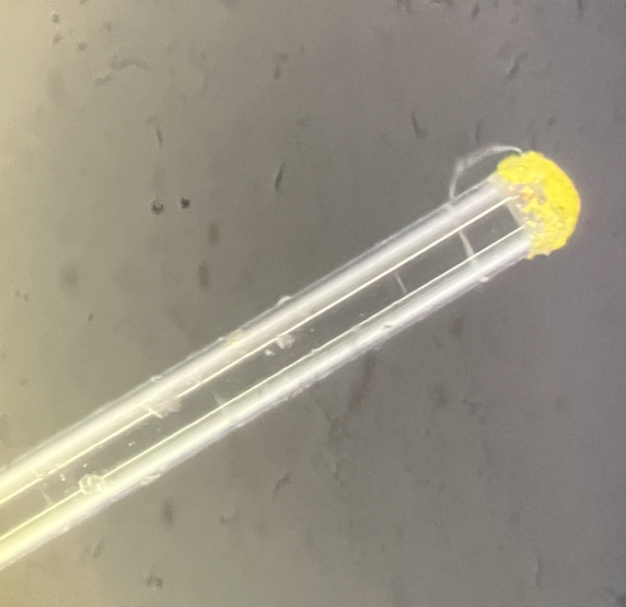
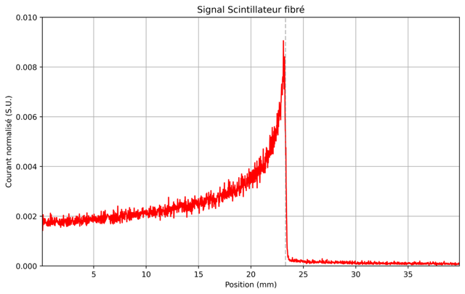
Proposition
Développer une plateforme d’irradiation modulaire dans la salle B10
Pourquoi?
Indépendance par rapport aux conditions cliniques
Energie, intensité, taille de champ,… et « accessibilité »?
Pour qui?
La physique (IN2P3 et autres)
Mesures fondamentales pour la hadronthérapie (particules chargées, γ, β+, neutrons)
Instruments de contrôles de l’irradiation (moniteurs faisceaux, contrôles balistiques, dosimétriques,...)
Hypo-fractionnement
Synthèse de radioéléments à usage théranostiques (radiothérapie vectorisée alpha)
Modulations spatiales et temporelles du faisceau
Interactions ions-matière
…

Slide 7
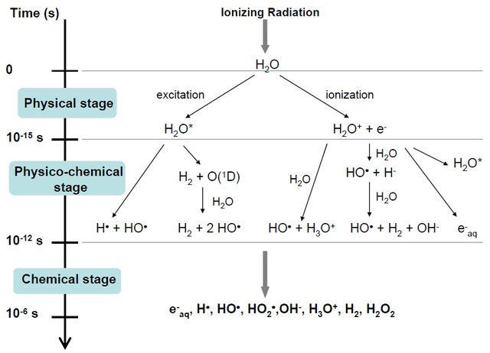
Proposition
Développer une plateforme d’irradiation modulaire dans la salle B10
Pourquoi?
Indépendance par rapport aux conditions cliniques
Energie, intensité, taille de champ,… et « accessibilité »?
Pour qui?
La chimie sous rayonnements
Radiolyse de l’eau et des biomolécules
Débit de dose, LET
Dégâts sur l’ADN (phase sèche, phase aqueuse)
Dégâts structurels sur la cellule (collagènes, membranes cellulaires)
Synthèse d’espèces toxiques/bénéfiques
…

Slide 8
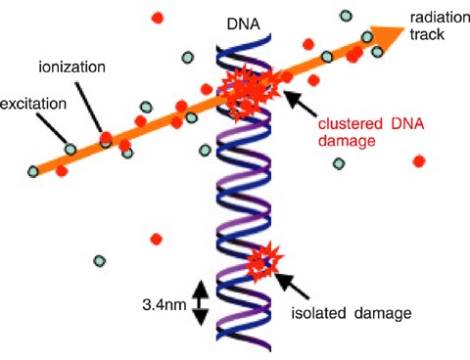
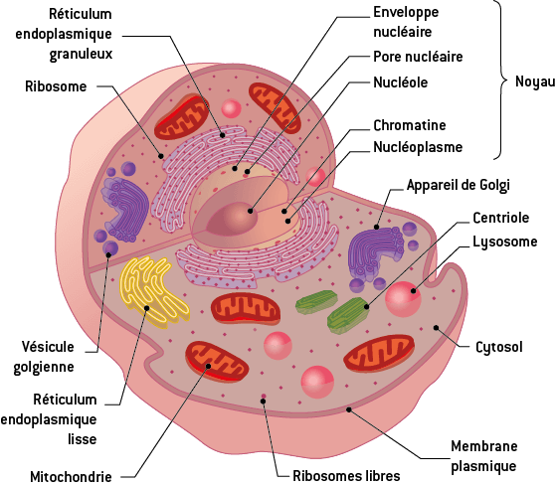
Proposition
Développer une plateforme d’irradiation modulaire dans la salle B10
Pourquoi?
Indépendance par rapport aux conditions cliniques
Energie, intensité, taille de champ,… et « accessibilité »?
Pour qui?
La radiobiologie
Etudes in vitro et in vivo
Cellules, organoïdes, petit animal
Biologie cellulaire (Survie, toxicités, modifications fonctionnelles, réparations)
Effets temporels (Flash, Fractionnement ...)
Effets spatiaux (micro-faisceaux,…)
Effets bystander/abscopal
Modèles exotiques
…

Slide 9
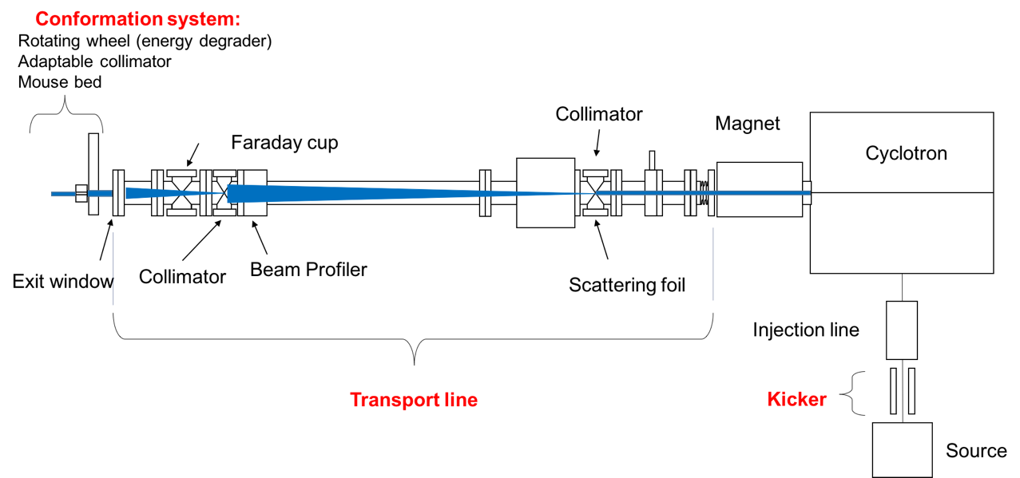
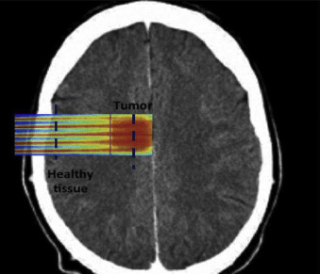
Comment techniquement ?
Ligne d’irradiation passive (DeD constant)
Développement de systèmes de mise en forme du faisceau
Diffuseurs, collimateurs, optique?,…
Dégradeurs en énergie « roue » et « Ridge Filter »
SOBP conventionnels (in vivo)
Flash conformationnel (in vivo)
Modulation du LET (in vitro)
Développement de systèmes de modulation temporel
Flash
Développements de systèmes de modulation spatial
Microfaisceaux
Développement des équipements de dosimétrie et de métrologie
Systèmes de contentions
...
Ligne d’irradiation active (irradiation grands champs)
Balayage

Slide 10
Comment techniquement?
Expertises nécessaires (ITA et Chercheurs)
Au niveau local et national
Groupe de travail pluridisciplinaire pour la définition du Cahier des charges
Manipulation faisceau (opticien)
Mécanique
Commande/Contrôle, IHM,…
Instrumentation/métrologie
Simulation
Administration
… Toutes les compétences IT et A quoi!

Slide 11
Comment « politiquement/financièrement » ?
Besoin du soutien des tutelles (CNRS, Université,… )
Ouverture CPJ Rhodos (IN2P3/INSB)
Discussion en cours pour la création d’un MP C400 en 2026 (IN2P3)
Contractualisation avec Cyclhad
Discussions débutées entre Cyclhad et DAS application IN2P3
Quid de l’université?
Rendez-vous avec le VP 08 Juillet
Réponse a AAP européens ?
Budget à la louche entre 1 et 3 M€
Dépend de nos ambitions
Contraintes métrologiques dimensionnées par la biologie
Utilisation de ces développements pour les autres domaines de recherche
et pour des irradiations de type industriel (CNES, Normandie accélérateur,…)
Modèle gagnant/gagnant !
Apport « In kind » des tutelles vs. accès des équipes de recherche ?
Possibilité donné à Cyclhad d’utiliser commercialement les équipements ?

Slide 12
Comment « Pratiquement » ?
La CEREINHad de Daniel
Métrologie, maintenance à la charge du LPC ?

Slide 13
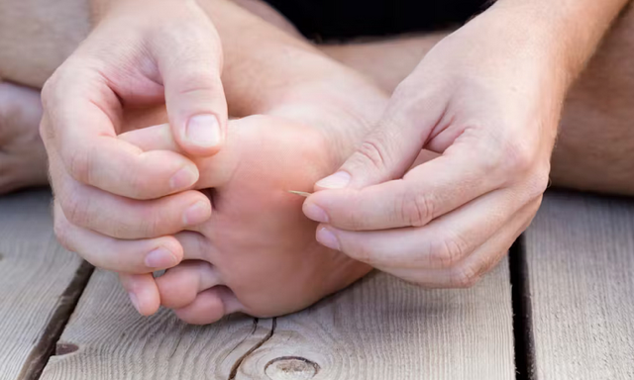
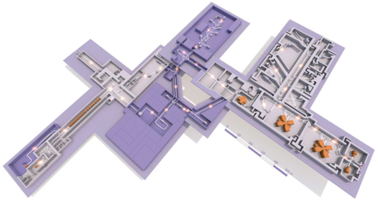
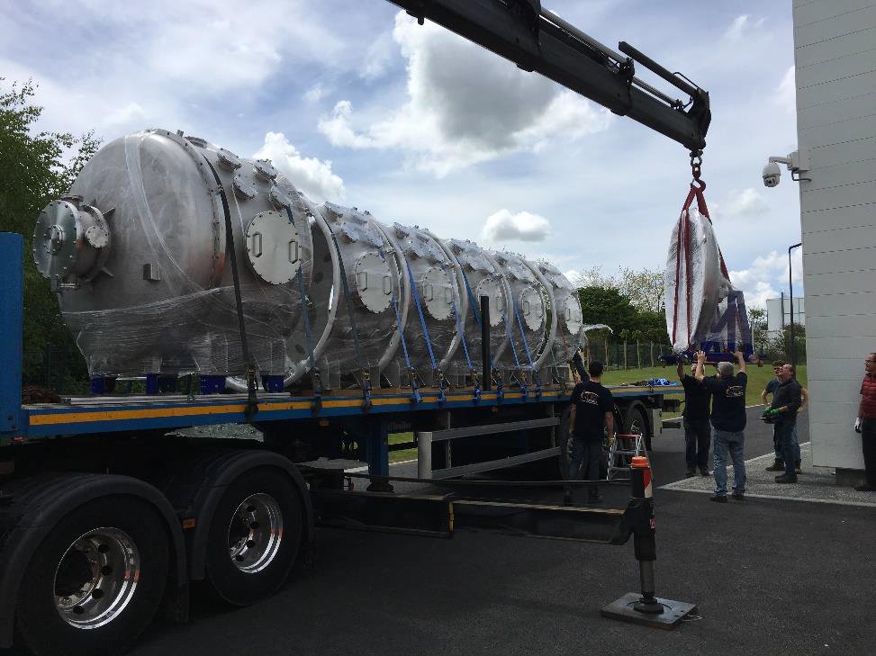
Conclusion
Accès à Cyclhad dépendant des accords trouvés
Plan B:
Création d’une plateforme pour la radiobiologie des alpha à Spiral 2
Développement d’un Programme National sur la Radiobiologie des α?
Radiothérapie Interne Vectorisé alpha, alphathérapie externe
Complémentaire de la production d’ ²¹¹At à GANIL
Alphathérapie externe
Quid de la chambre à vide ?

